Slide 1
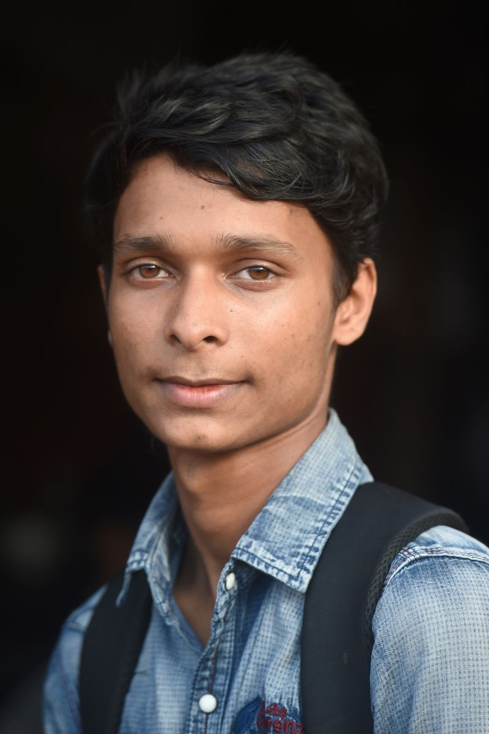
PIŠEM ZA PRAVICE 2023
MAUNG SAWYEDDOLLAH,
MJANMAR

Slide 2

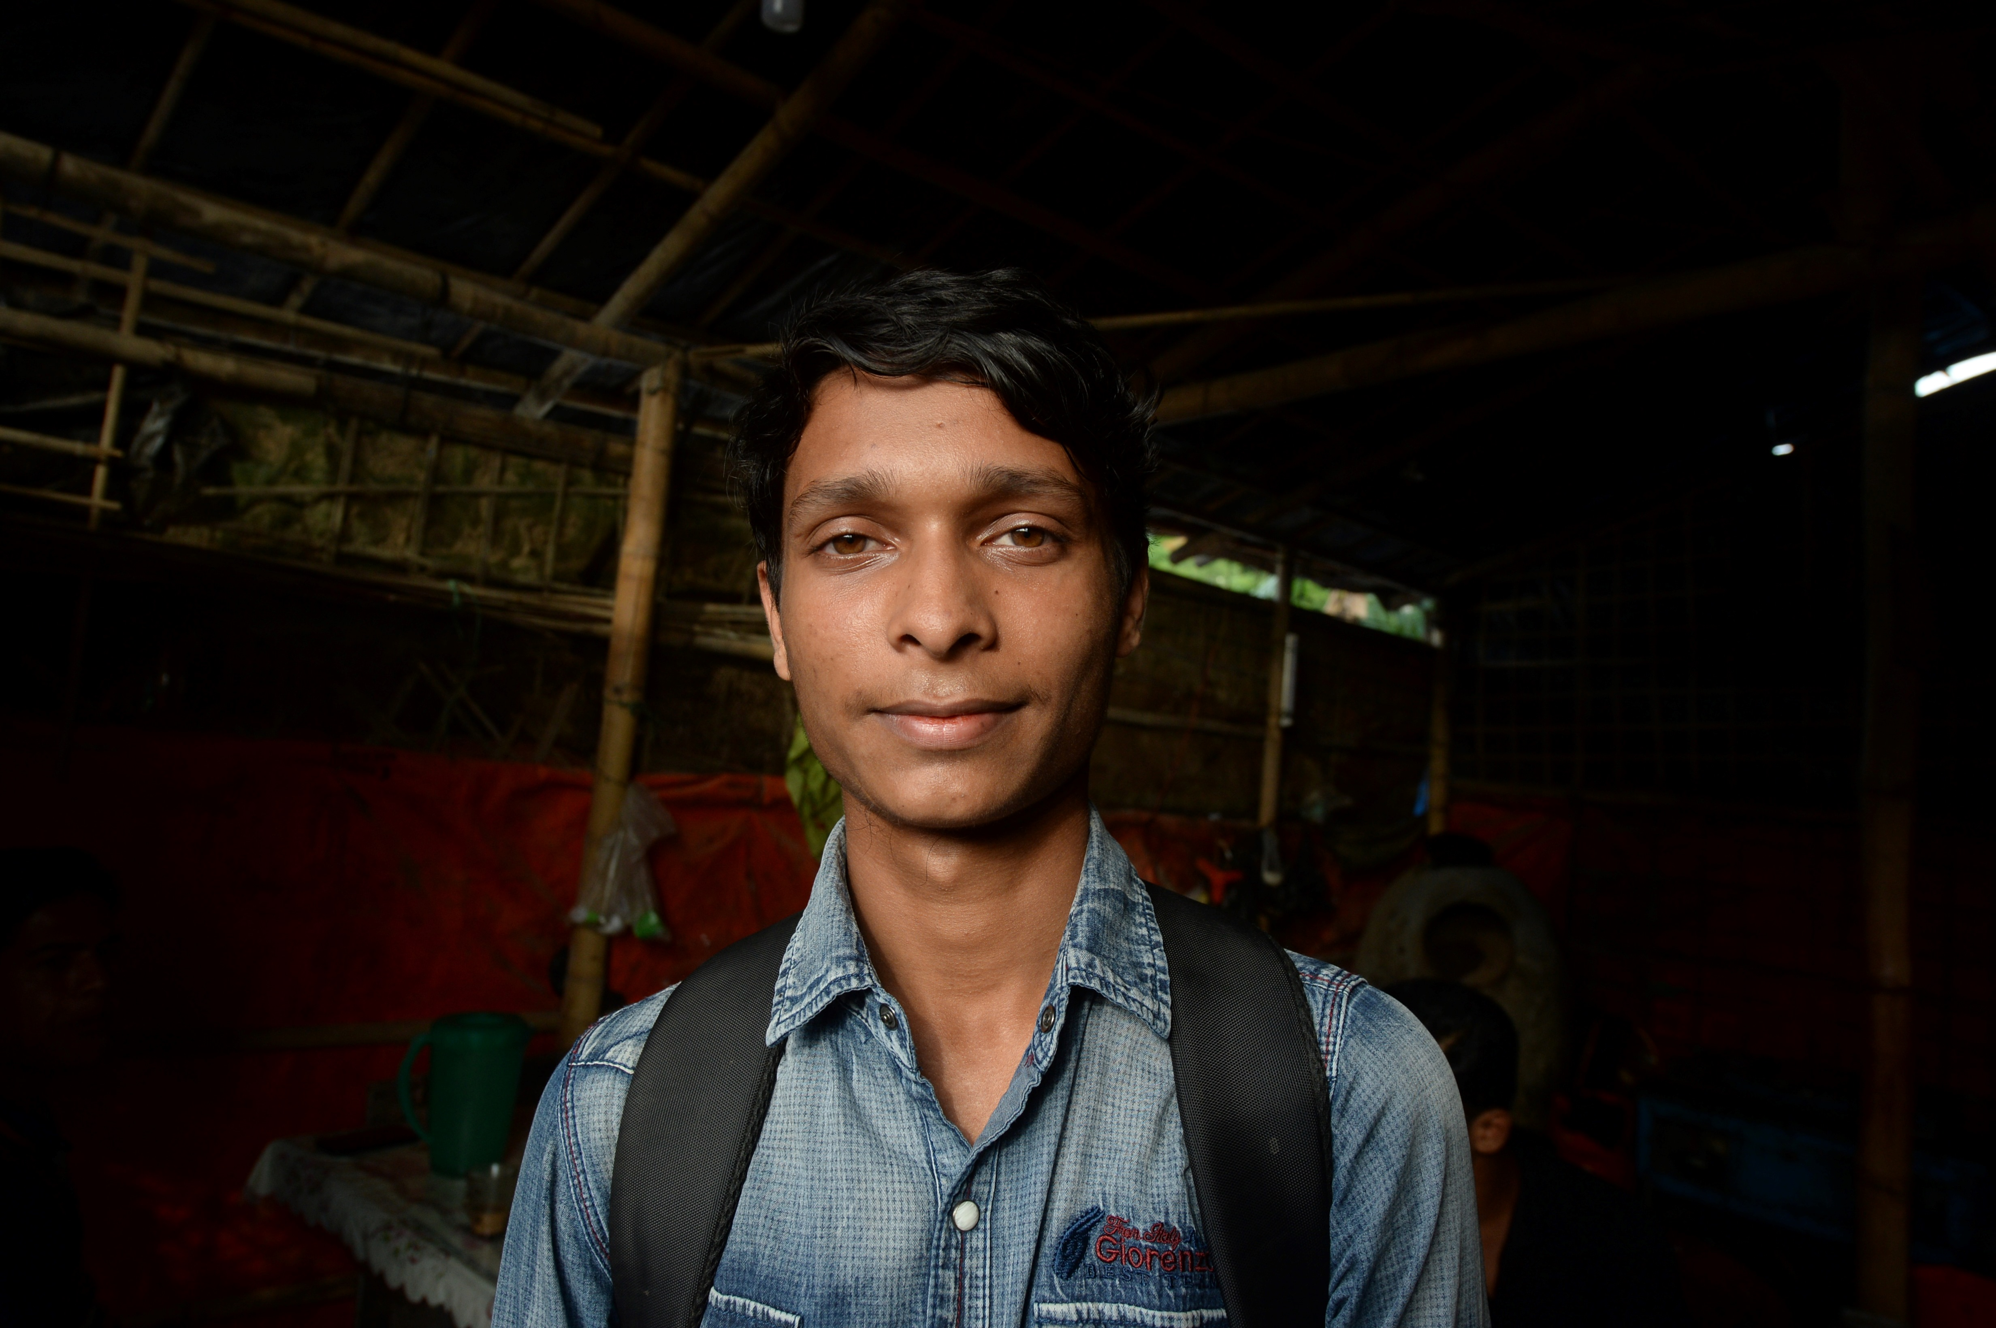
MAUNG SAWYEDDOLLAH, MJANMAR

Slide 3

Za kaj gre?
Maung Sawyeddollah nikoli ni imel lahkega življenja, vendar pa je nekoč lahko užival v igranju
nogometa in sanjal o tem, da bi postal zdravnik. Toda leta 2017, ko je bil star 15 let, se je njegovo
življenje obrnilo na glavo.
Mjanmarska vojska je sprožila etnično čiščenje Rohing – etnične manjšine, ki se je v Mjanmaru
desetletja soočala s hudo diskriminacijo, ki jo je sponzorirala država. Na tisoče Rohing je bilo
ubitih, posiljenih, mučenih, njihove vasi pa požgane.
V strahu za svoje življenje je Sawyeddollah z družino hodil 15 dni do Bangladeša. Prišli so do
begunskega taborišča Cox's Bazar, kjer še vedno živijo.

Slide 4
Za kaj gre?
Sawyeddollah si želi postati odvetnik in zdaj išče pravico za trpljenje, ki ga obdaja. Poleg
študija se zavzema da lastnik Facebooka, Meta, prevzame odgovornost za svoj prispevek k
grozotam. Leta pred napadi so Metini algoritmi okrepili hujskanje proti skupnosti Rohing na
platformi Facebook.

Slide 5
Za kaj gre?
Sawyeddollah in njegova družina so izgubili vse, a še vedno imajo upanje. Skupaj s skupnostjo
poziva Meto, naj plača odškodnino za svojo vlogo pri grozodejstvih, ter financira izobraževalne
programe v Cox's Bazarju. Verjame, da bo izobraževanje pomagalo obnoviti uničena življenja ljudi v
njegovi skupnosti.
Zahtevajte, da Meta zagotovi pomoč skupnosti Rohing.

Slide 6
PIŠITE IZVRŠNEMU DIREKTORJU METE MARKU ZUCKERBERGU
Zahtevajte, da Meta zagotovi učinkovito pomoč Sawyeddollahu in ostalim članom_icam prizadete skupnosti Rohing, saj je omogočila razmah sovraštva in diskriminacije na Facebooku.
Svoja pisma pošljite na Amnesty International Slovenije (Dunajska cesta 5, 1000 Ljubljana), kjer
jih bomo zbrali in poslali naprej.
NASLAVLJANJE: Dear Mr Zuckerberg

Slide 7
POKAŽITE SAWYEDDOLLAHU, DA NI SAM
Pošljite svoja sporočila upanja in solidarnosti, da bo Sawyeddollah vedel, da ima
vašo podporo v boju za odškodnino.
Svoje izdelke posredujte Amnesty International Slovenije, fotografije pa
lahko objavite tudi na družbenih omrežjih.
Uporabite ključnik #Pisemzapravice in označite @amnesty.slovenije.

